Slide 1
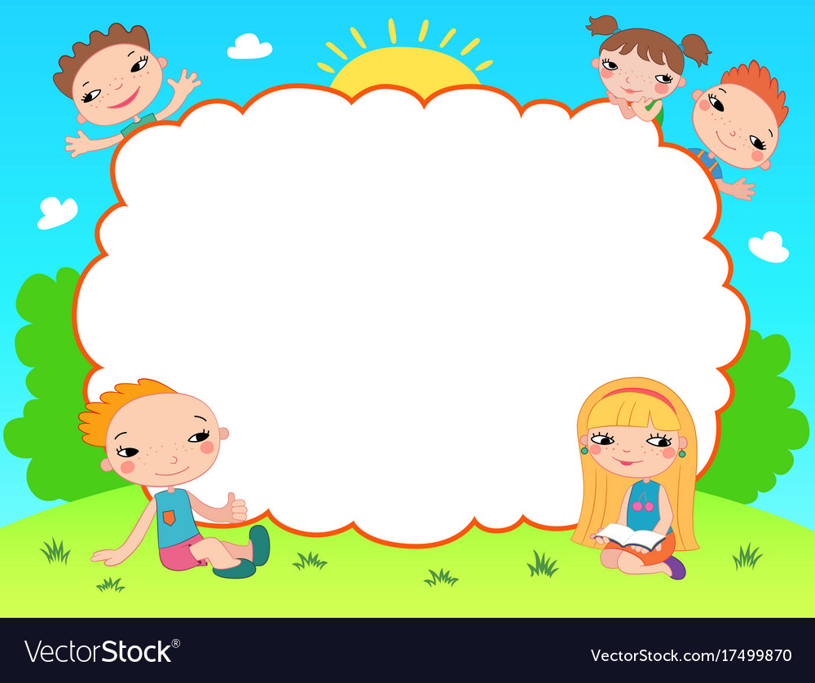
Chào mừng các em đến với tiết Toán - Lớp 2
MÔN: Toán
LỚP 2C
Giáo viên: Trương Thị Bích
Năm học: 2022-2023
Notes:
Bài giảng thiết kế bởi: Hương Thảo - tranthao121006@gmail.com

Slide 2
KHỞI ĐỘNG

Slide 3
CHỦ ĐỀ 13
LÀM QUEN VỚI YẾU TỐ THỐNG KÊ XÁC SUẤT
Bài 66
CHẮC CHẮN, CÓ THỂ, KHÔNG THỂ

Slide 4
Thứ hai ngày 24 tháng 4 năm 2023
Mỗi bạn Mai, Việt và Nam lấy một quả bóng trong hộp như hình dưới đây.

Slide 5
Mỗi bạn Mai, Việt và Nam lấy một quả bóng trong hộp như hình dưới đây.
Mai chắc chắn lấy được bóng xanh.
Việt có thể lấy được bóng xanh.
Nam không thể lấy được bóng xanh.

Slide 6
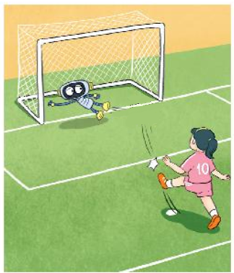
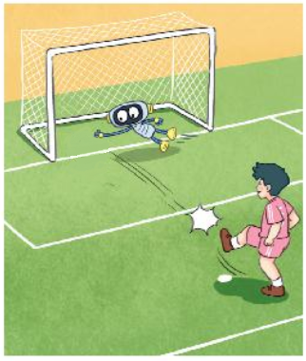
1
Chọn từ chắc chắn, có thể, hoặc không thể cho phù hợp.
a) Bóng ? vào khung thành.
b) Bóng ? vào khung thành.
c) Bóng ? vào khung thành.

Slide 7
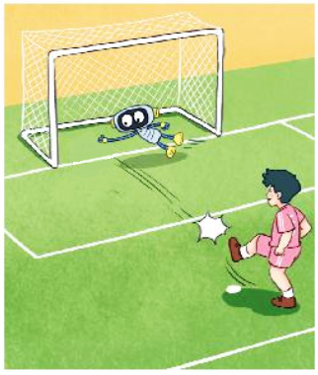
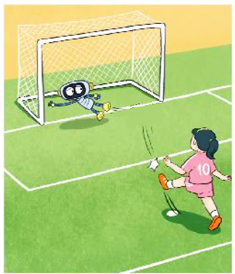
1
Chọn từ chắc chắn, có thể, hoặc không thể cho phù hợp.
Bóng
vào khung thành.
Bóng
vào khung thành.
Bóng ? vào khung thành.
Bóng ? vào khung thành.
Bóng ? vào khung thành.
không thể
Bóng
vào khung thành.
có thể
chắc chắn

Slide 8
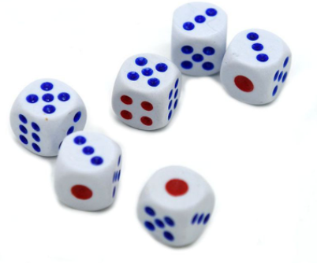
Thứ hai ngày 24 tháng 4 năm 2023

Slide 9
2
Chọn câu trả lời đúng.
Mai gieo một xúc xắc có 6 mặt như sau:
Thứ hai ngày 24 tháng 4 năm 2023
Khả năng số chấm xuất hiện ở mặt trên xúc xắc là:
4 chấm
A. chắc chắn B. có thể C. không thể
Ít hơn 7 chấm
A. chắc chắn B. có thể C. không thể
c) Nhiều hơn 7 chấm
A. chắc chắn B. có thể C. không thể

Slide 10
2
Chọn câu trả lời đúng
Mai gieo một xúc xắc có 6 mặt như sau:
Khả năng số chấm xuất hiện ở mặt trên xúc xắc là:
4 chấm
A. chắc chắn B. có thể C. không thể
Ít hơn 7 chấm
A. chắc chắn B. có thể C. không thể
c) Nhiều hơn 7 chấm
A. chắc chắn B. có thể C. không thể

Slide 11
3
Chọn từ chắc chắn, có thể, hoặc không thể cho phù hợp.
Rô-bốt có 5 quả táo. Rô-bốt tặng táo cho cả bốn bạn.
Bạn nào cũng nhận được táo.
Có thể
Trong giỏ còn lại 2 quả táo.
Không thể
Trong giỏ còn lại 1 quả táo.
Chắc chắn
Mi nhận được bốn quả táo.

Slide 12
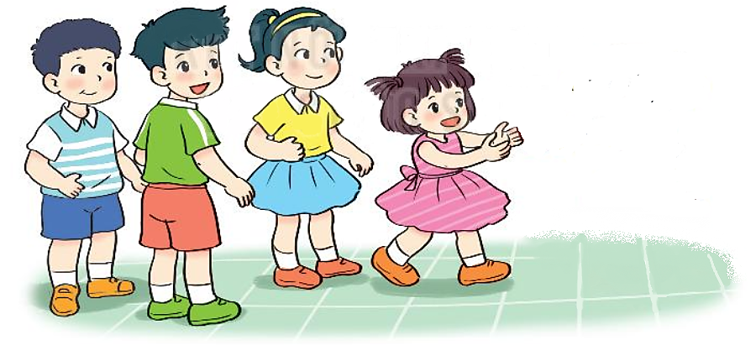
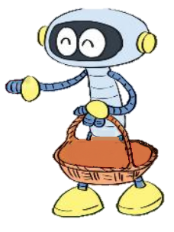
3
Chọn từ chắc chắn, có thể, hoặc không thể cho phù hợp.
Rô-bốt có 5 quả táo. Rô-bốt tặng táo cho cả bốn bạn.
Bạn nào cũng nhận được táo.
Có thể
Trong giỏ còn lại 2 quả táo.
Không thể
Trong giỏ còn lại 1 quả táo.
Chắc chắn
Mi nhận được bốn quả táo.

